Slide 1
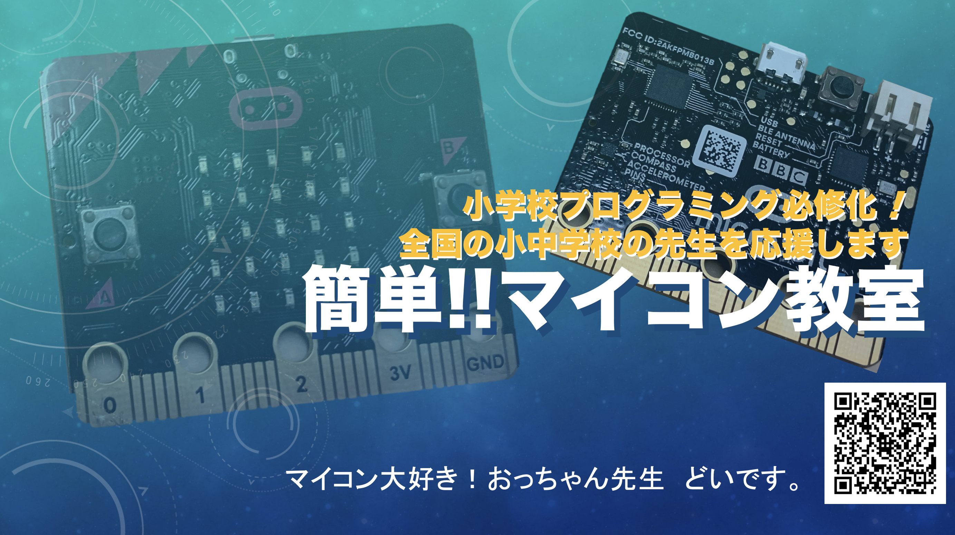
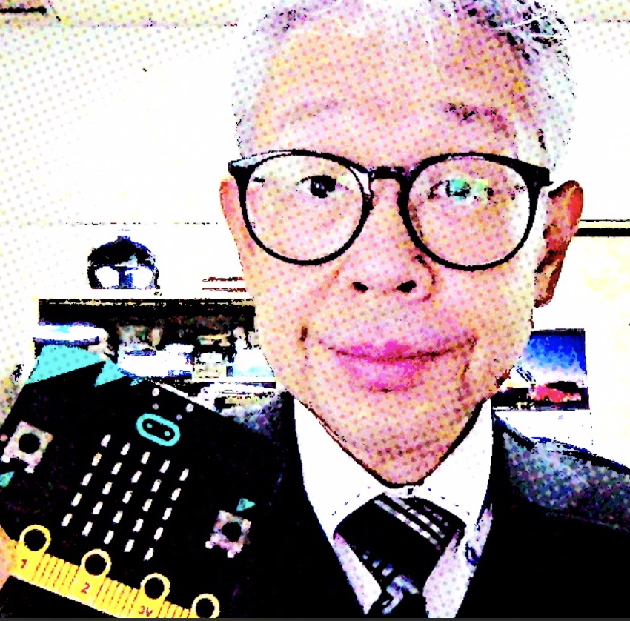

Slide 2

第17回補足：FWアップデート

Slide 3


micro:bit 教材データ
簡単マイコン教室
マイコン大好き おっちゃん先生

Slide 4
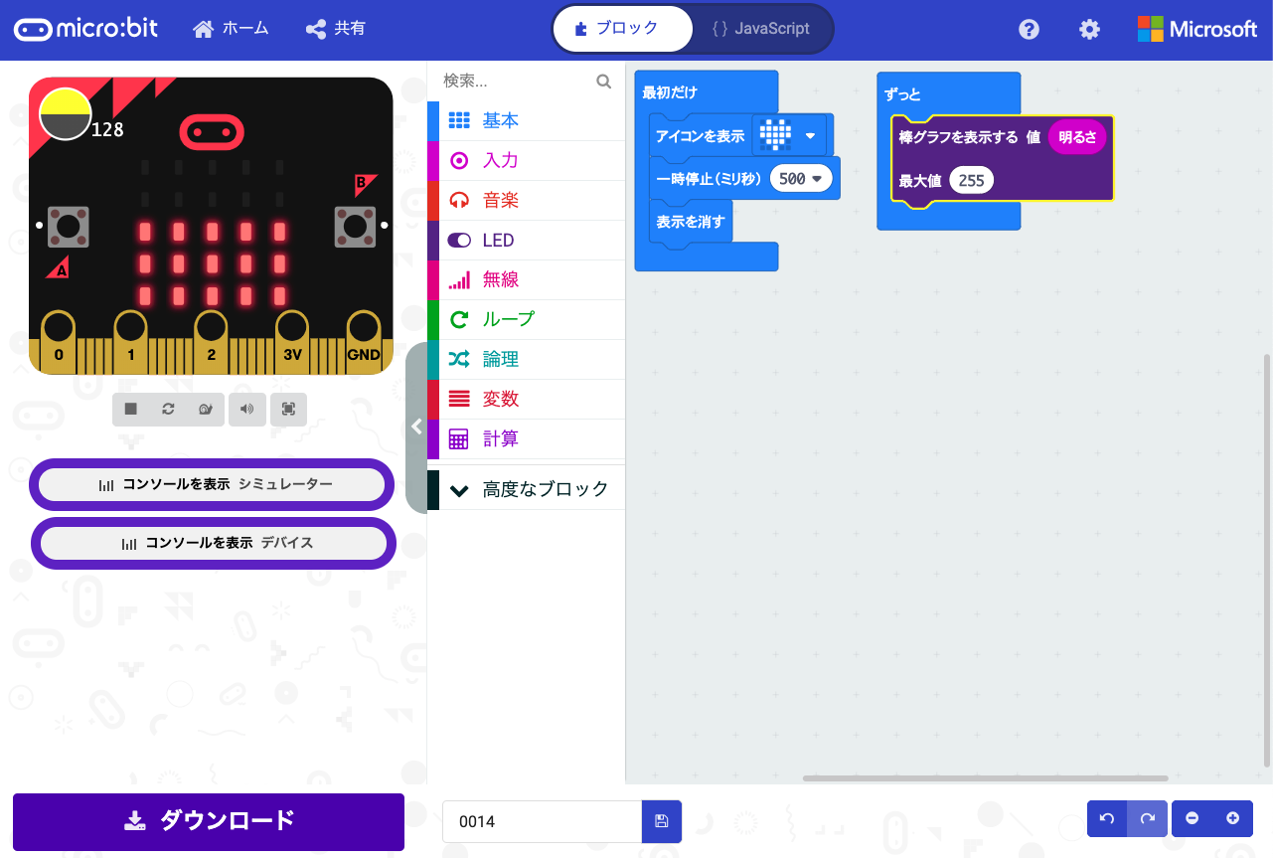
直接ダウンロード・コンソール

Slide 5
直接接続ができない場合
プログラムダウンロード後にマイクロビットへの書き込みはできる．
しかし，直接接続は失敗する．
原因１）ブラウザはChormeですか？
バージョン65以上が必要です
2020.2.18のバージョンは80
原因２）ファームウェアのバージョンは？
最新版をインストールしましょう
https://microbit.org/guide/firmware/
↑日本語にして，この手順を実行

Slide 6



教材置場のURL

